Slide 1

「走向世界，讓生命不一樣」（四）
——歐亞客座講學「觀國之光」經驗分享
屯仁 賴貴三
國立臺灣師範大學國文學系教授
會當凌絕頂，一覽眾山小。

Slide 2
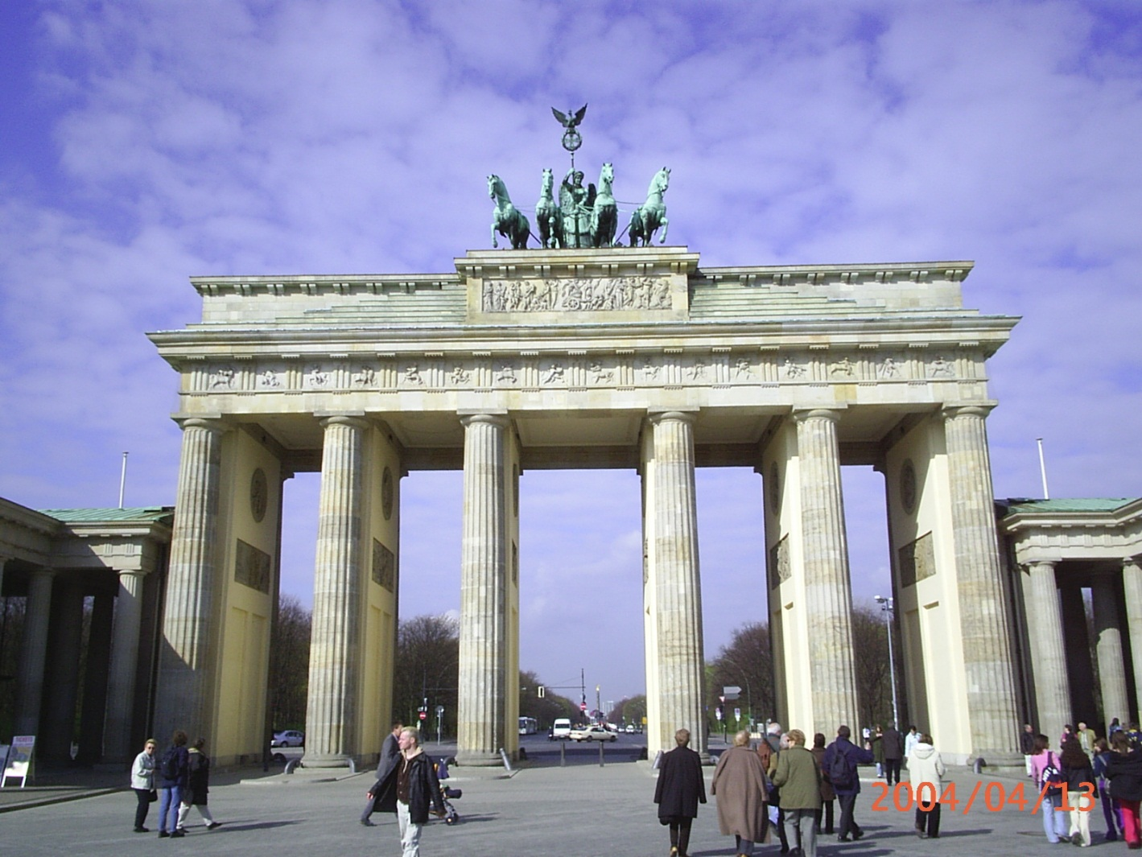
Brandenburg柏林雄

Slide 3
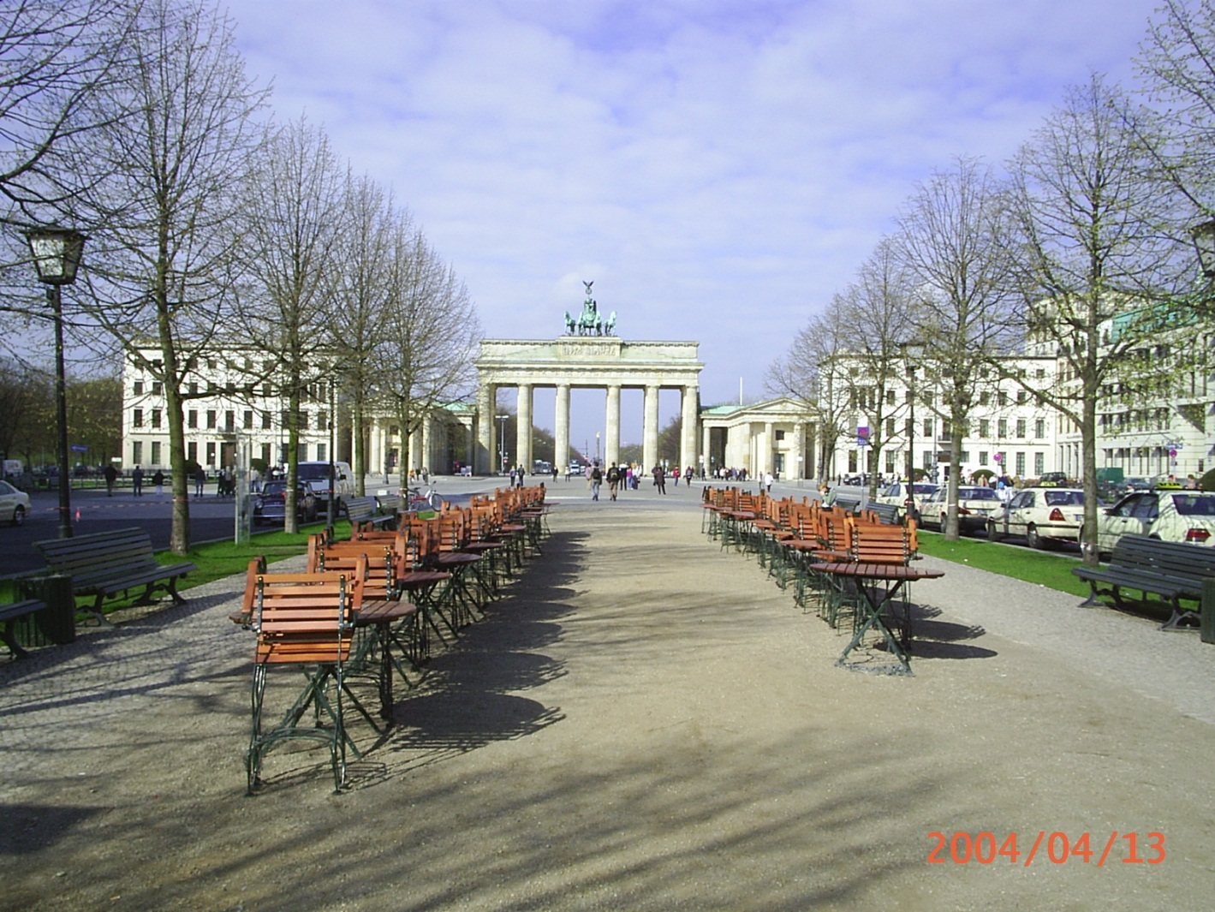
東西大街菩提樹

Slide 4
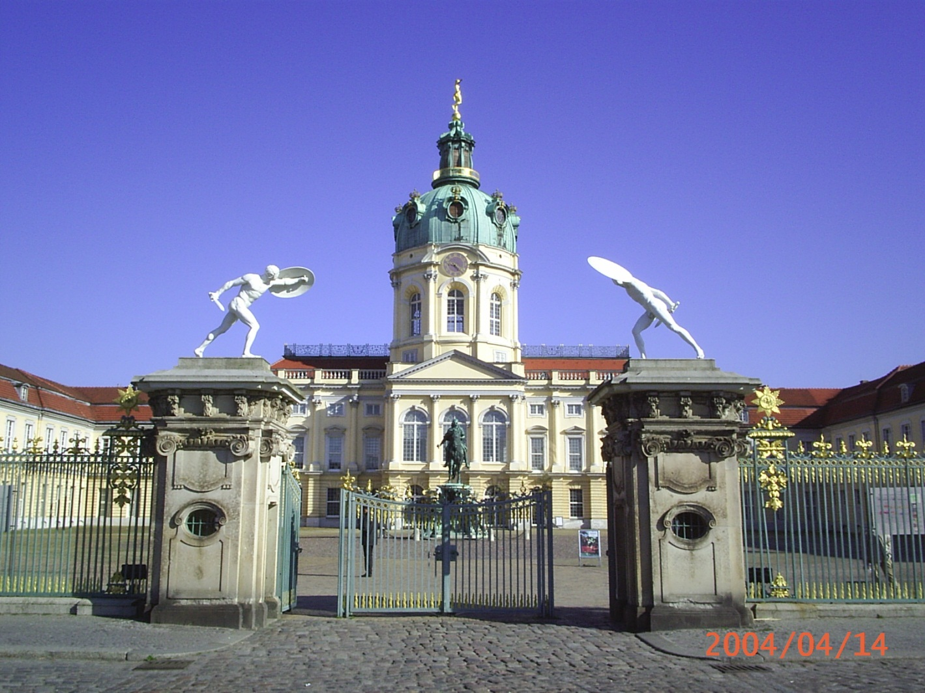
皇后華宮氣象雄

Slide 5
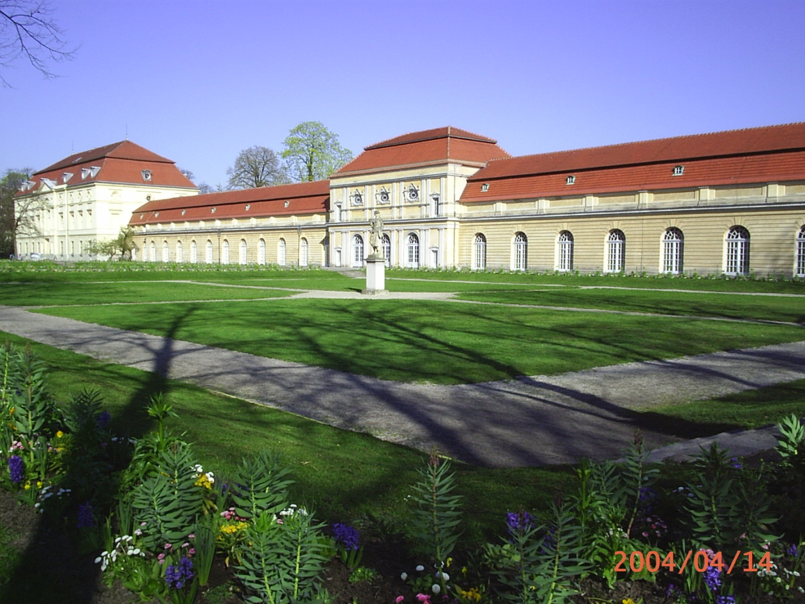
Charlottenburg秀麗宮

Slide 6
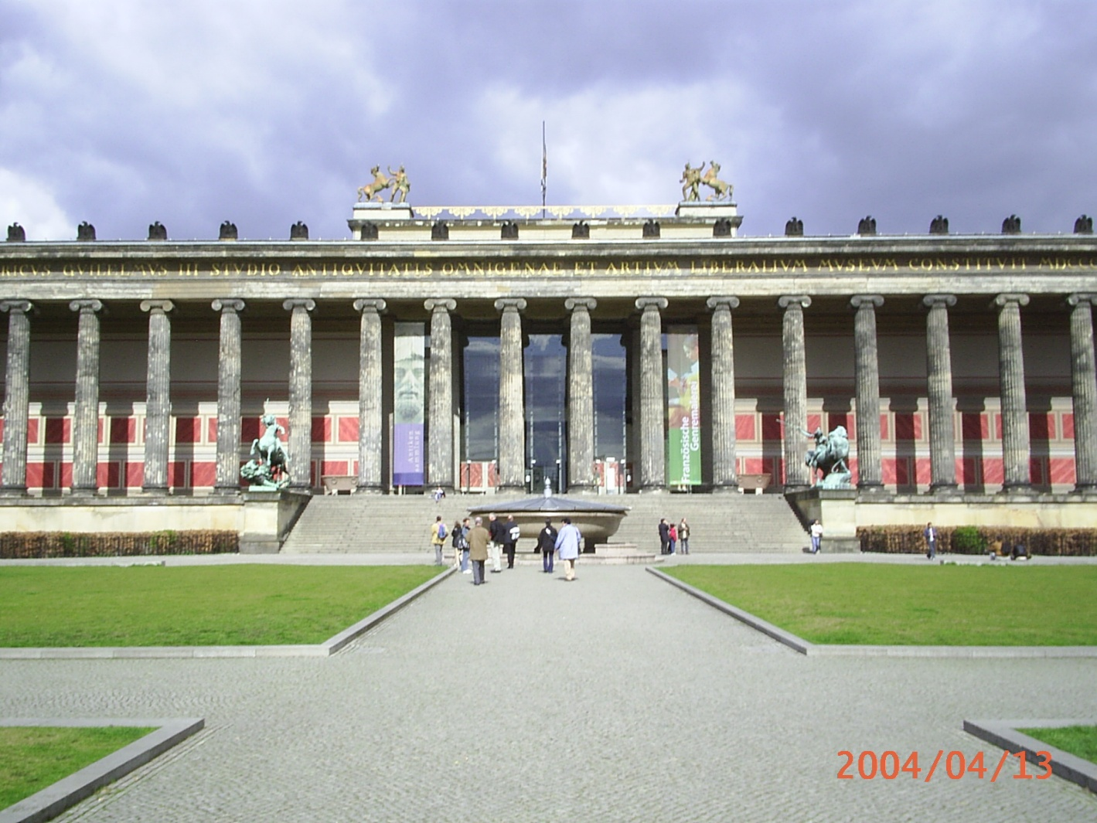
博館之島最為雄

Slide 7
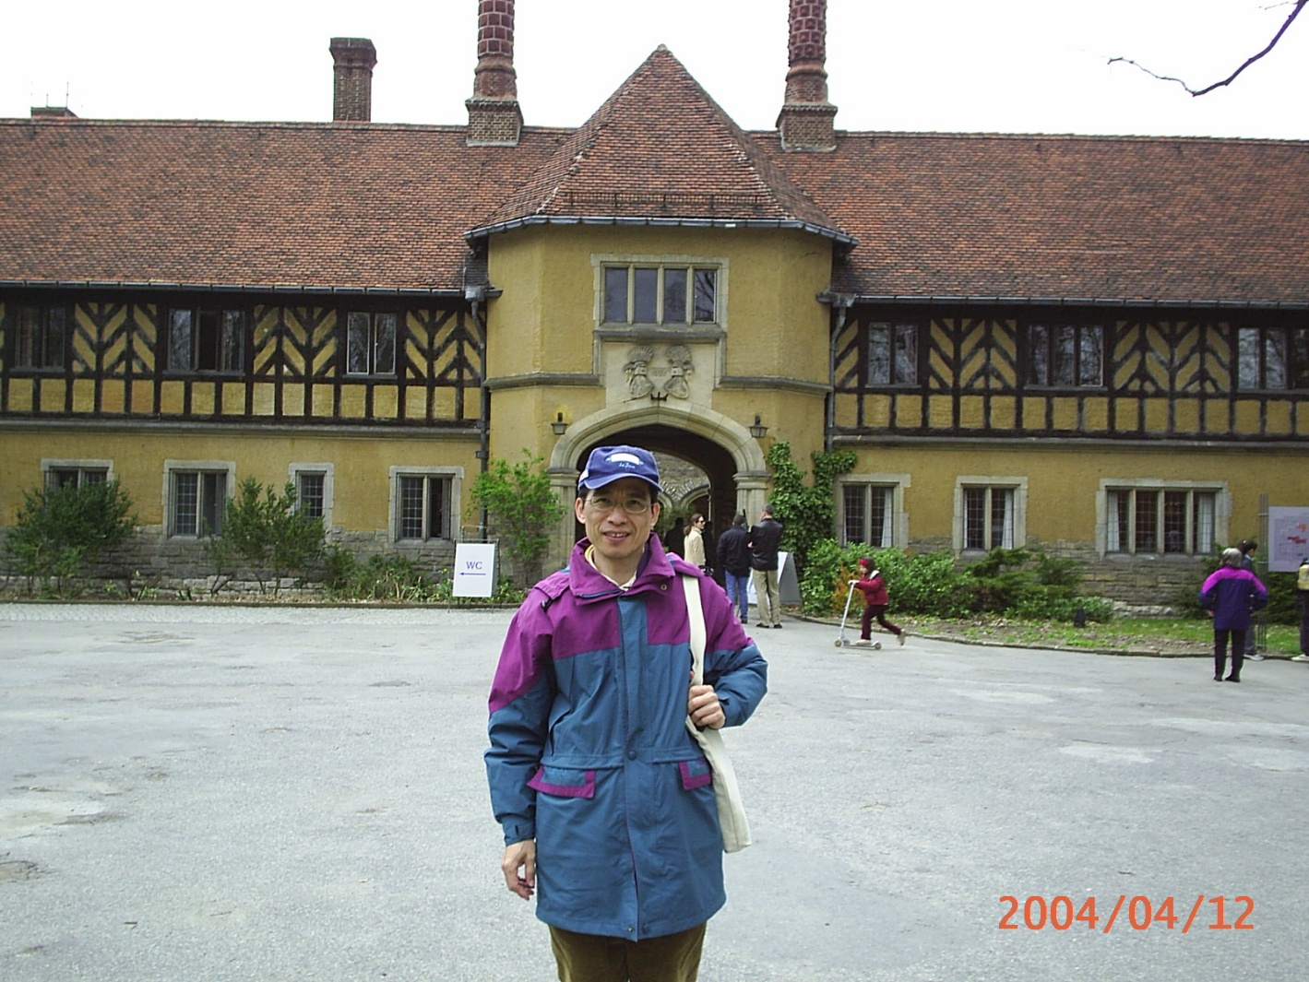
波茨坦會終戰雲

Slide 8
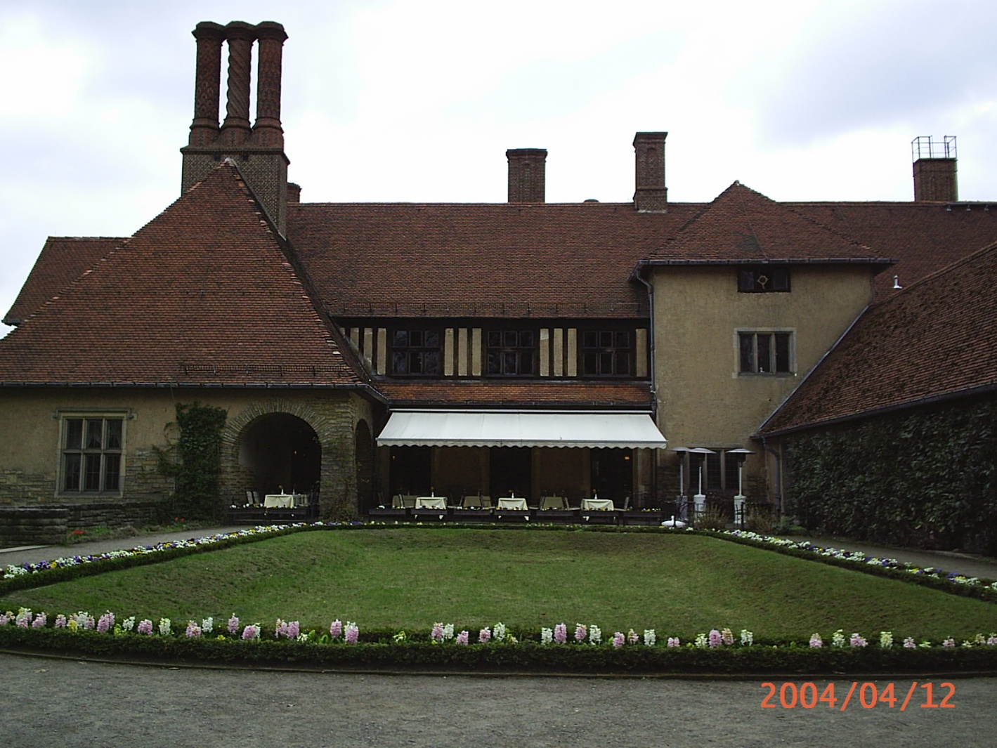
波茨坦廳懷幽情

Slide 9
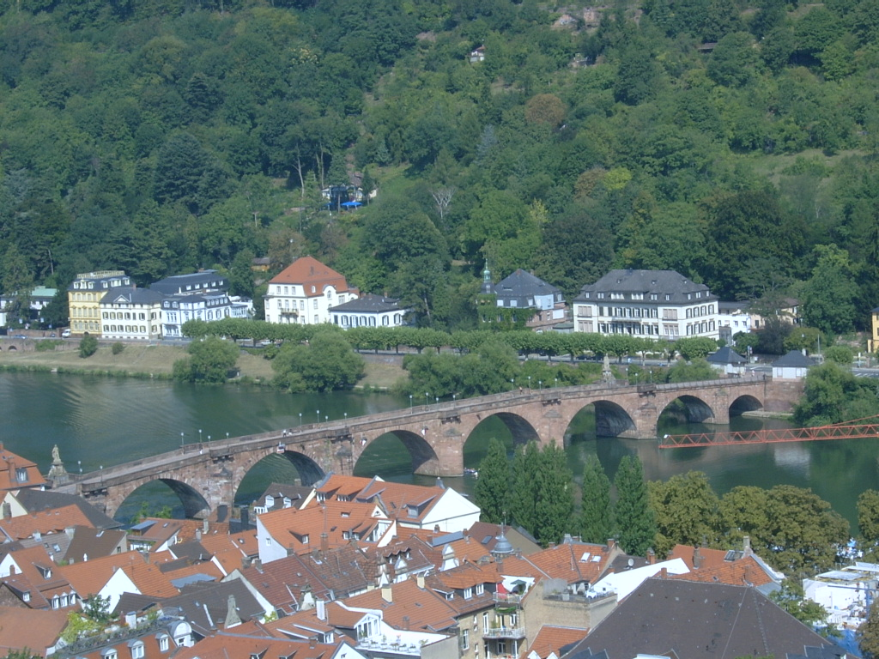
海德堡觀海德堡

Slide 10
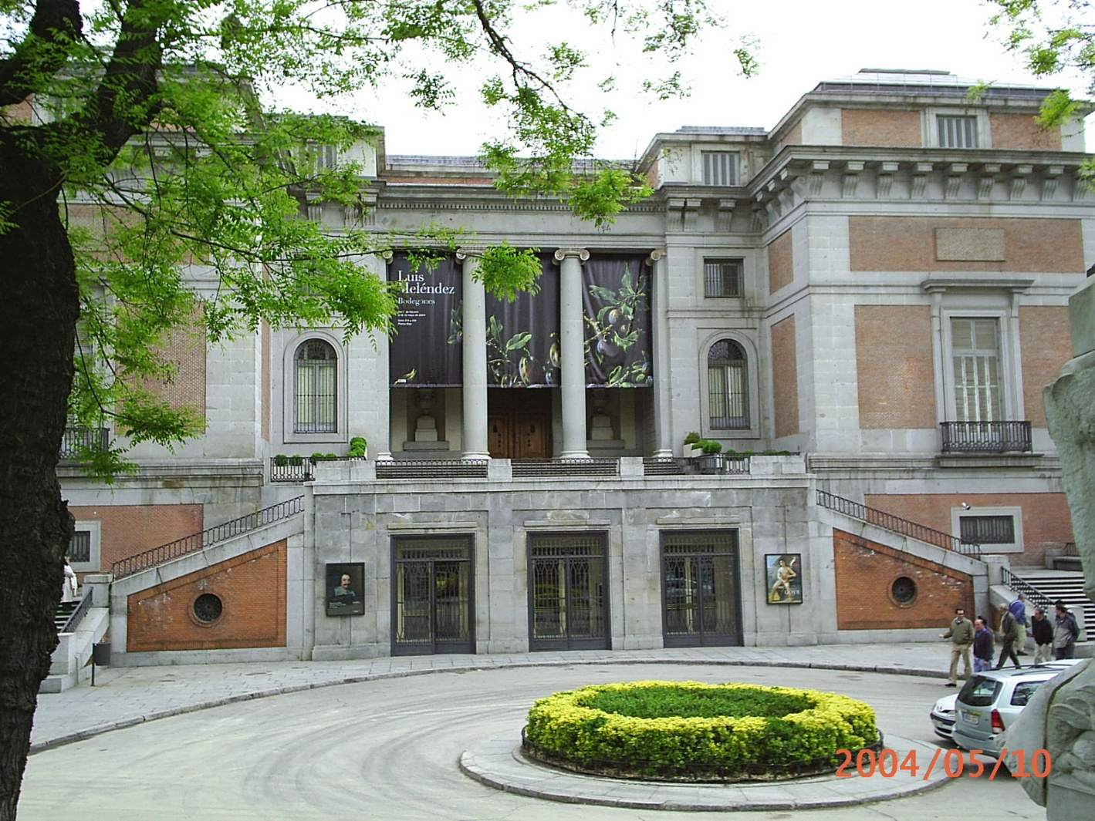
Prado館傲寰宇

Slide 11
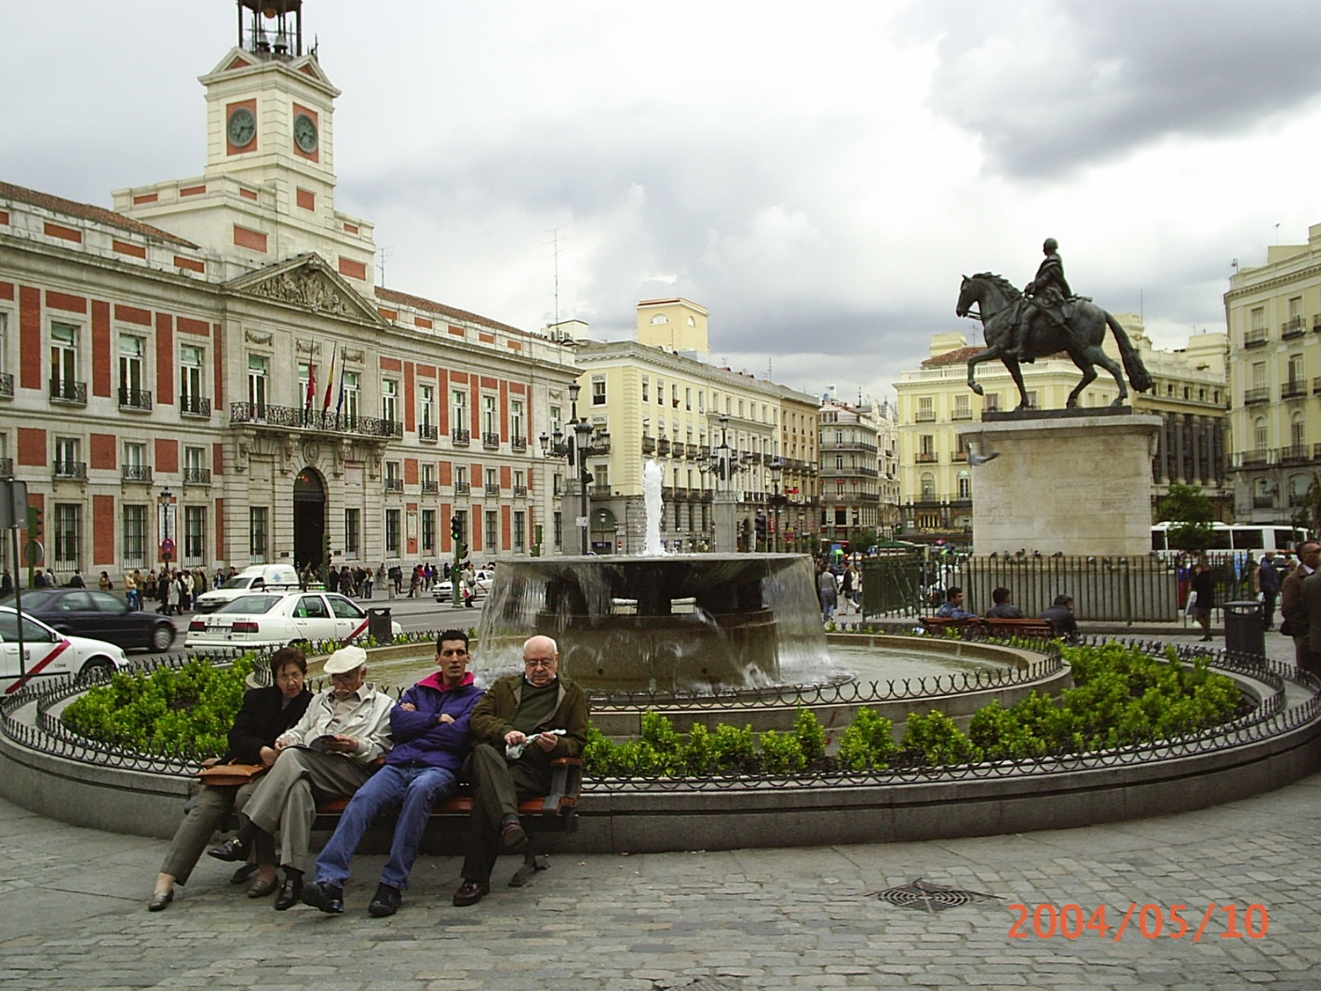
太陽廣場話家常

Slide 12
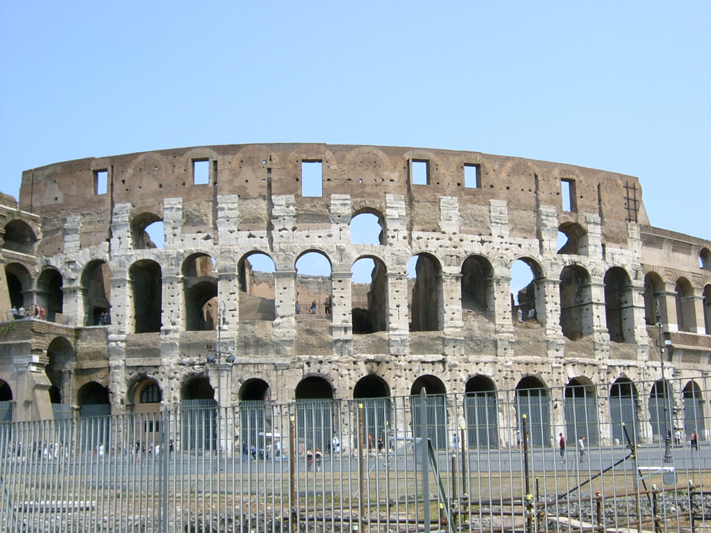
競技場外多徘徊

Slide 13
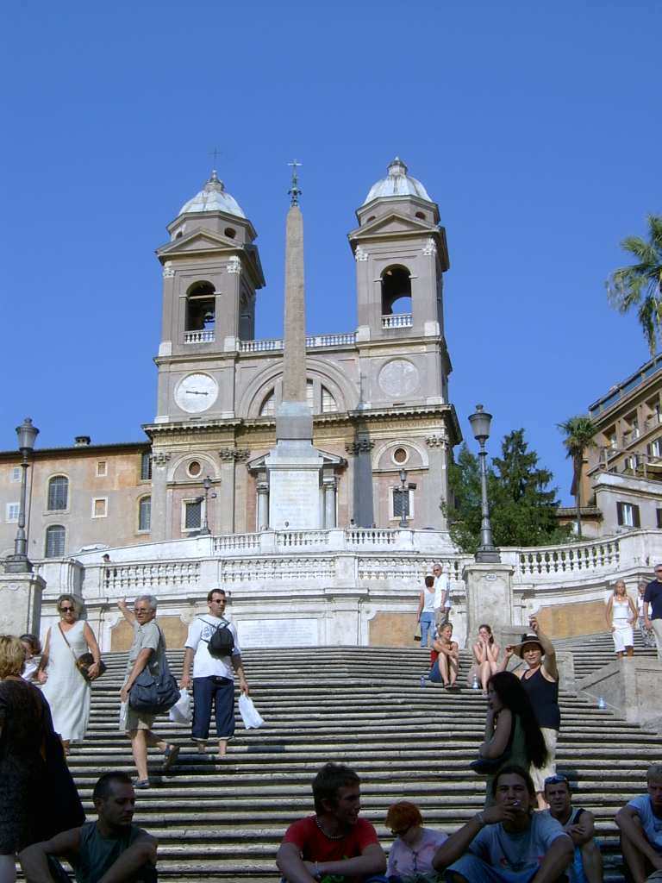
羅馬廣場風情美

Slide 14
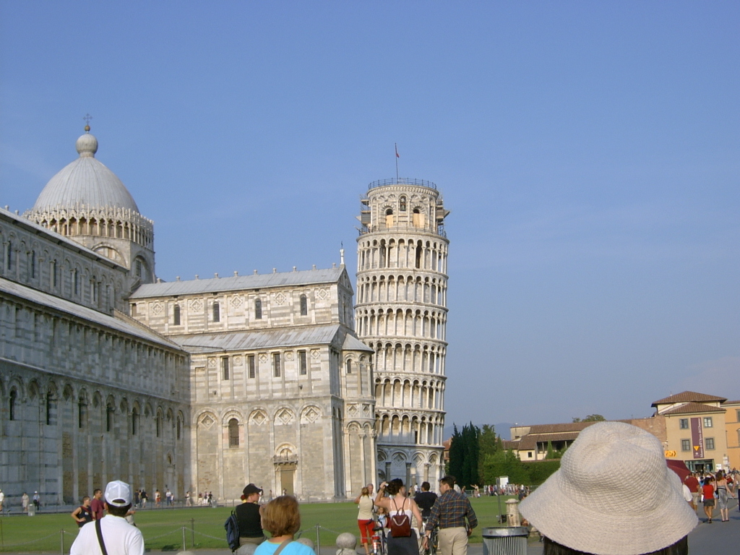
比薩塔斜人亦諧

Slide 15
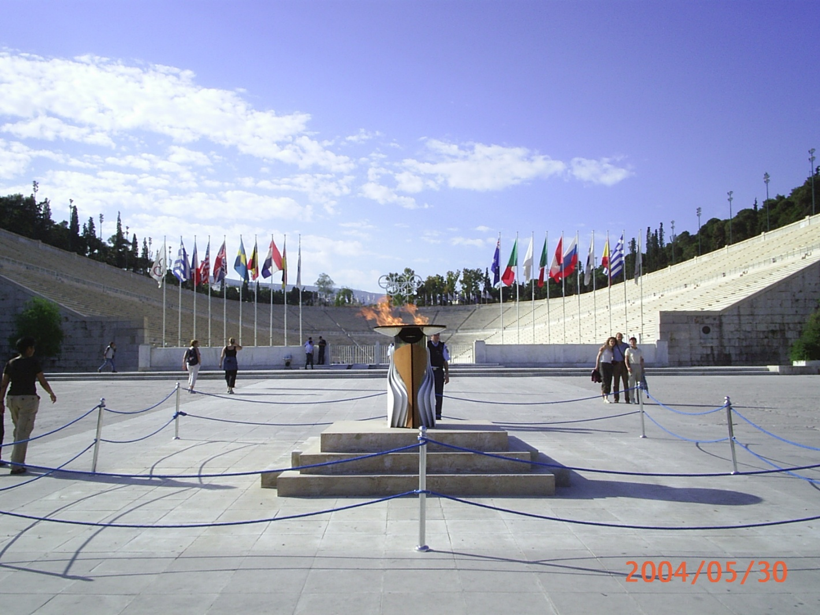
奧運聖火雅典揚

Slide 16
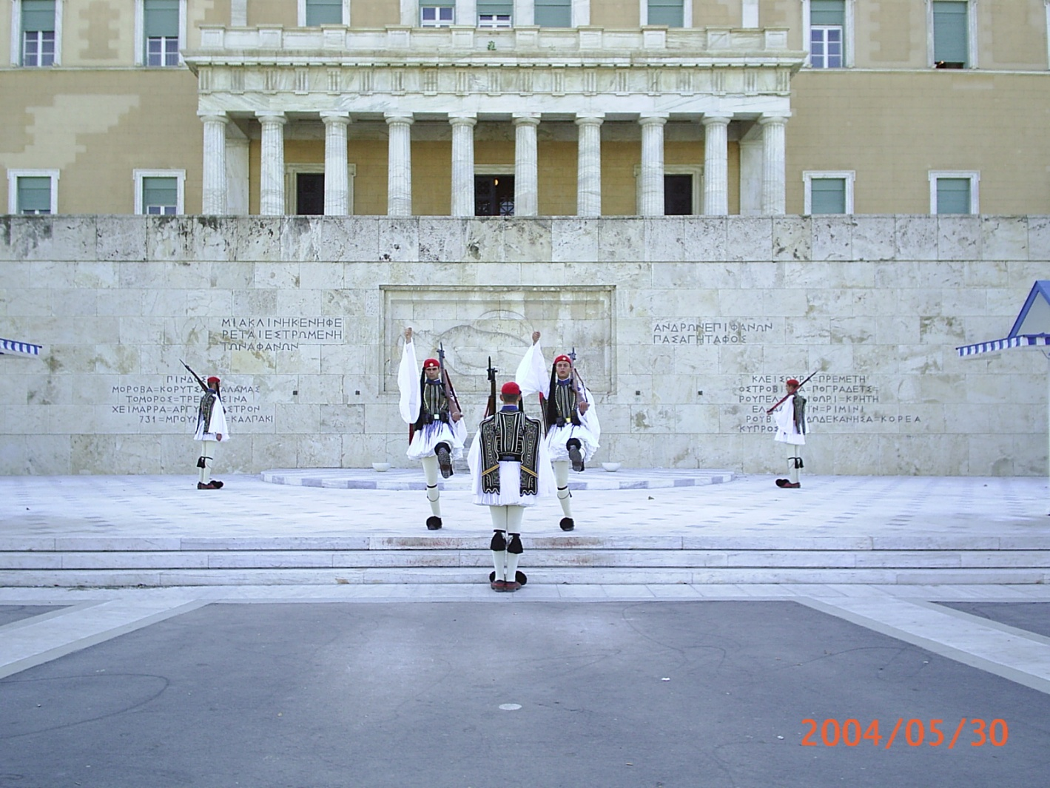
國會大樓無名碑

Slide 17
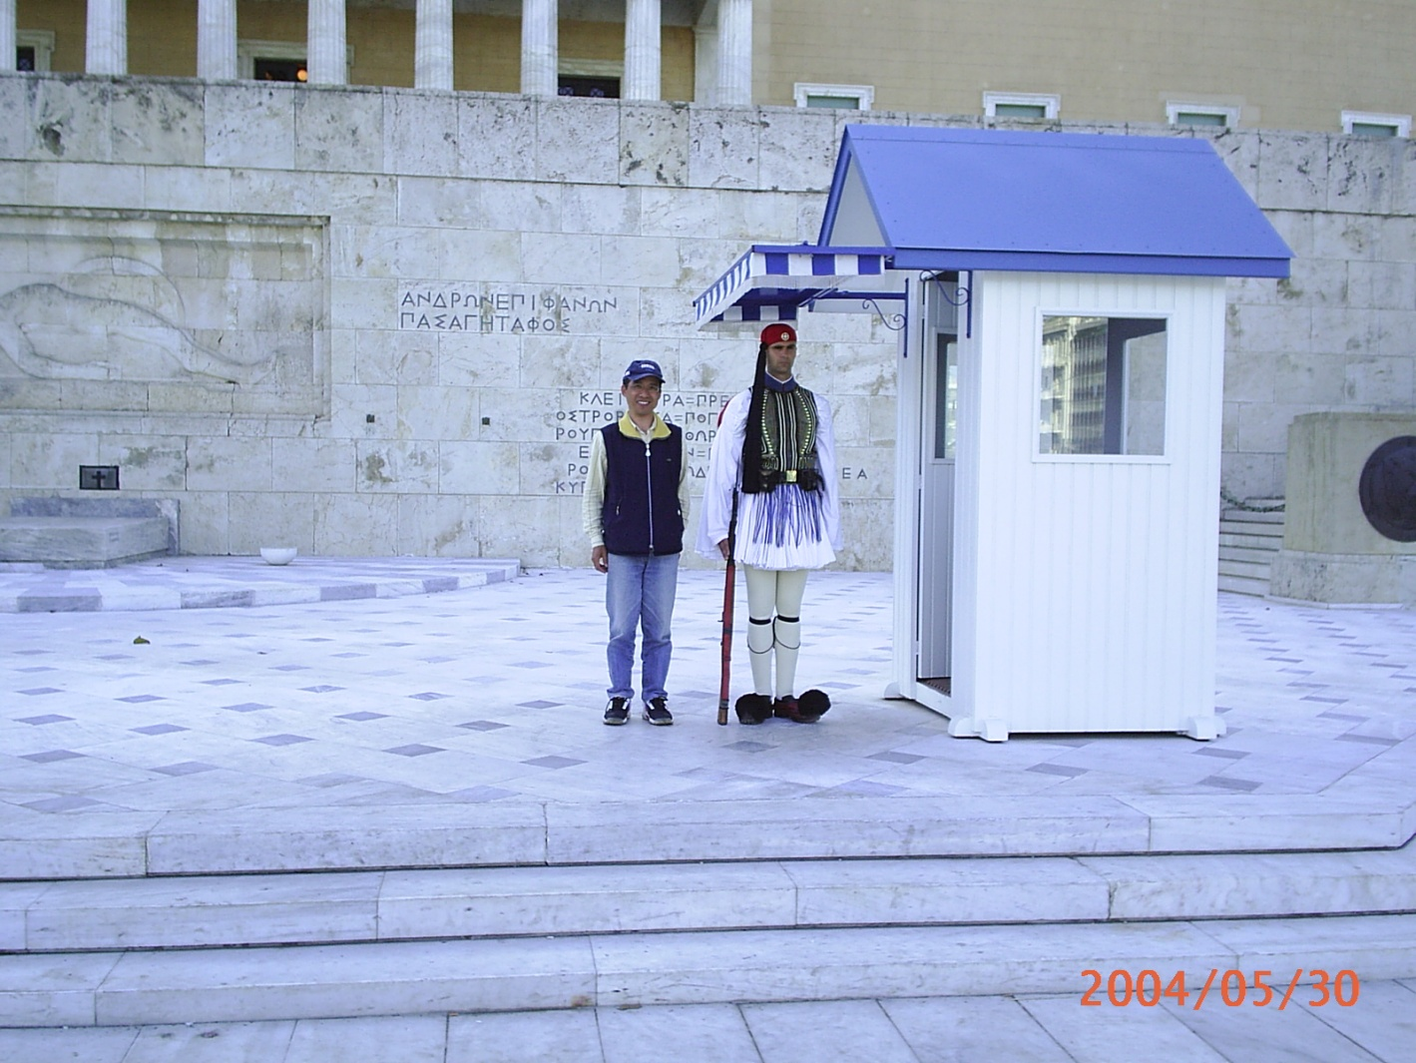
遊子勇士視古今

Slide 18
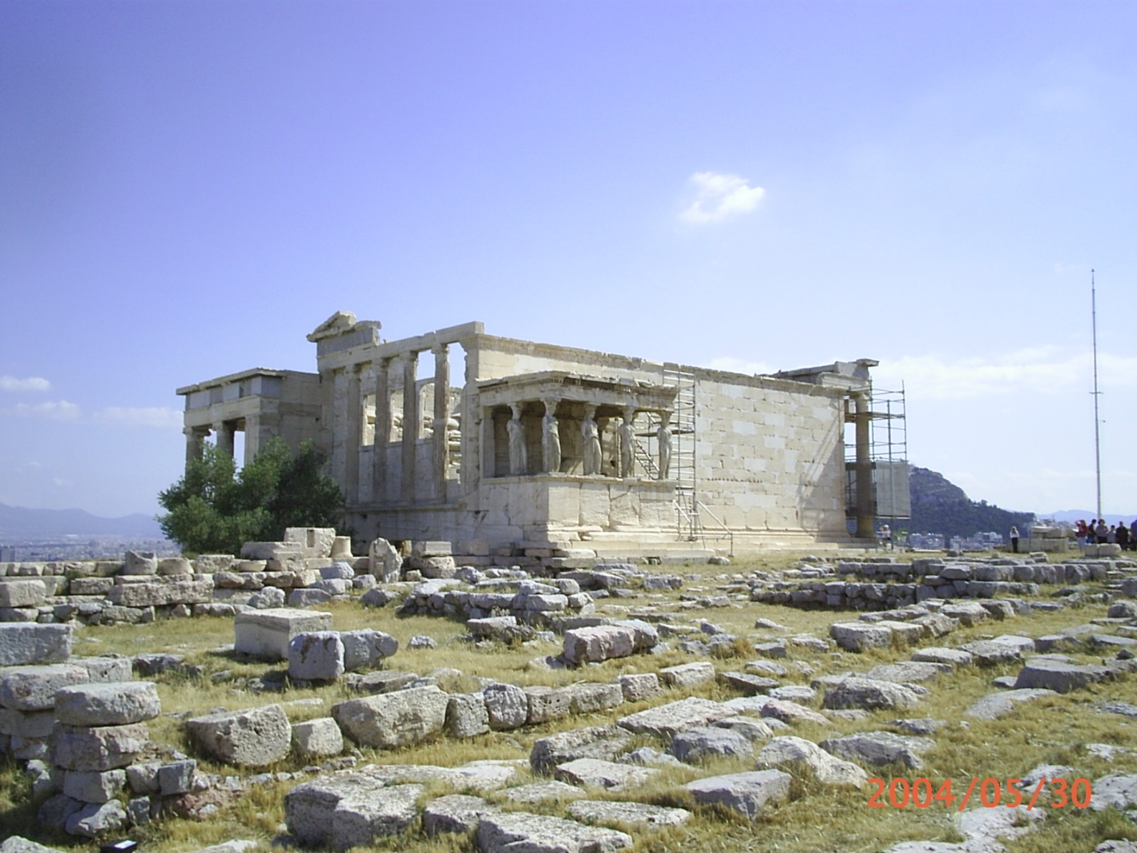
帕德嫩殿雅典娜

Slide 19
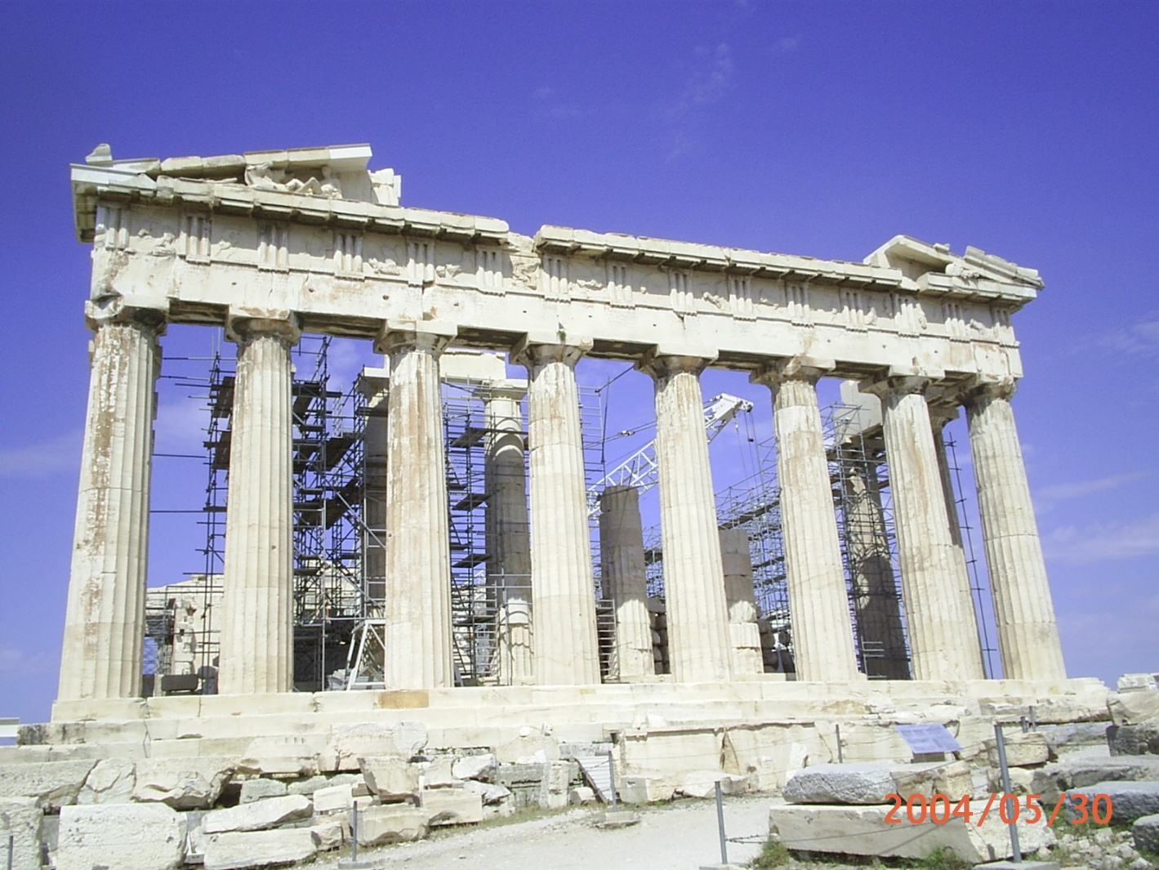
千古風雅集衛城

Slide 20
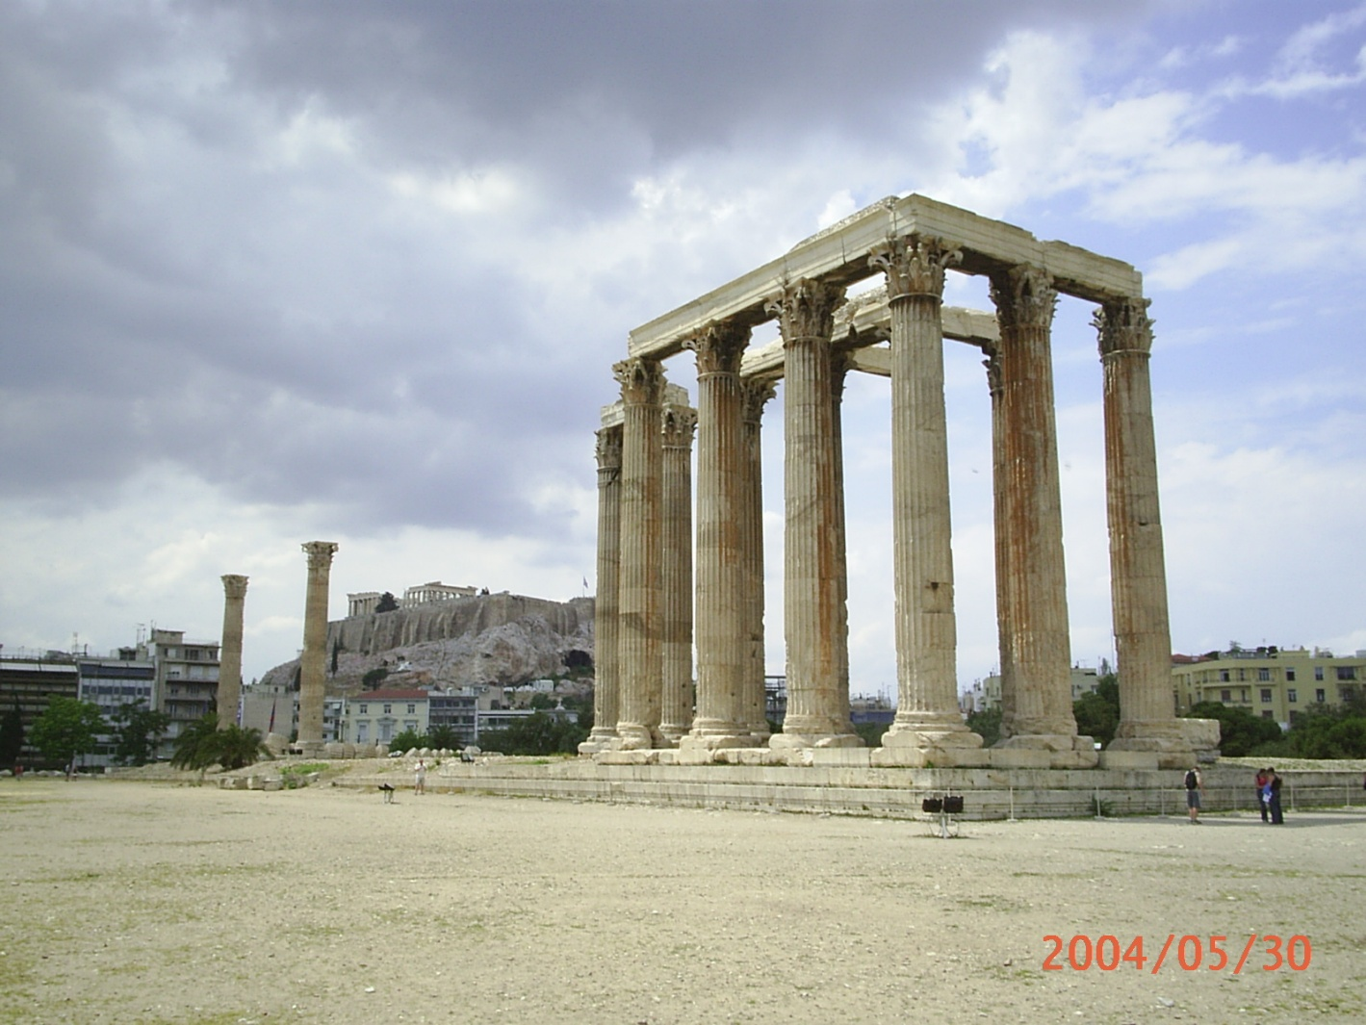
宙斯殘柱猶雄屹

Slide 21
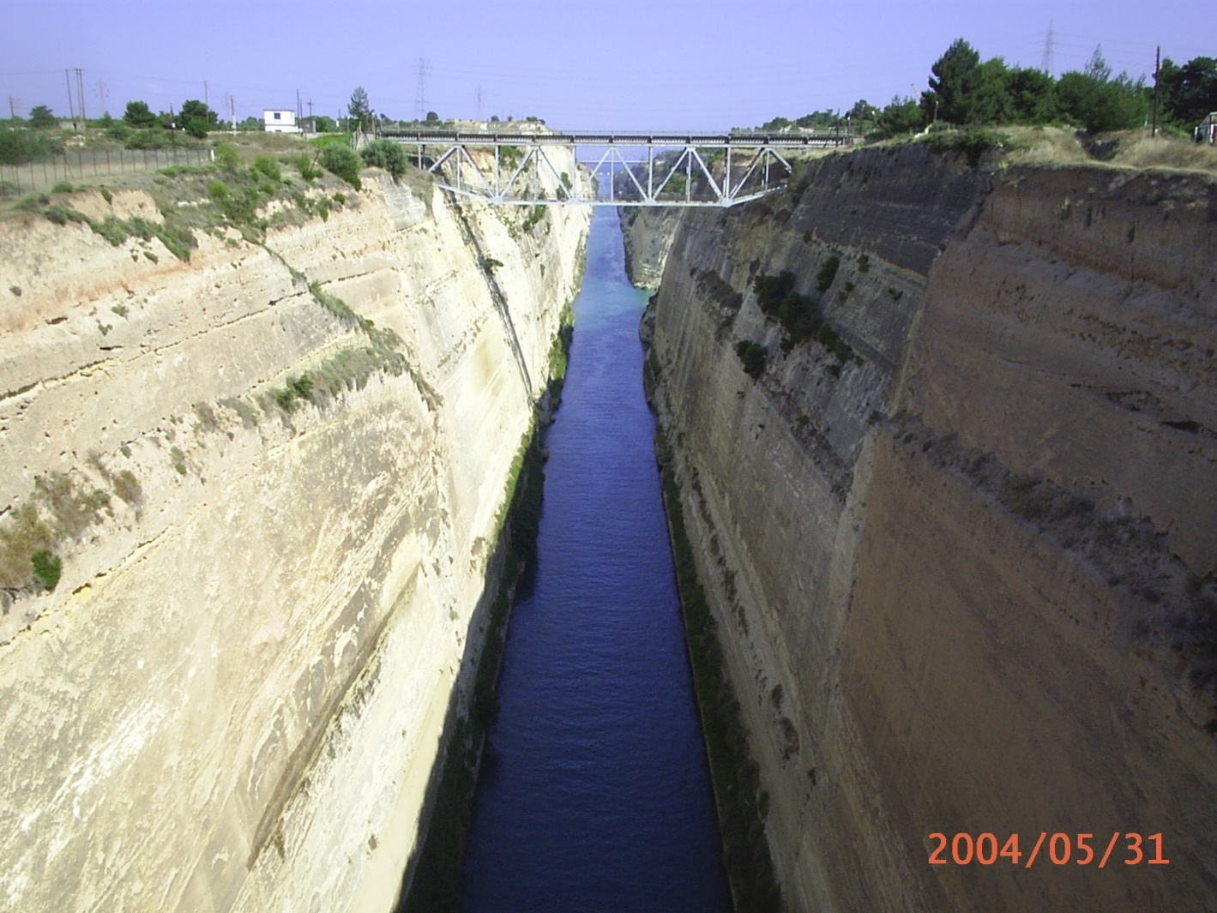
哥林斯渠巧天工

Slide 22
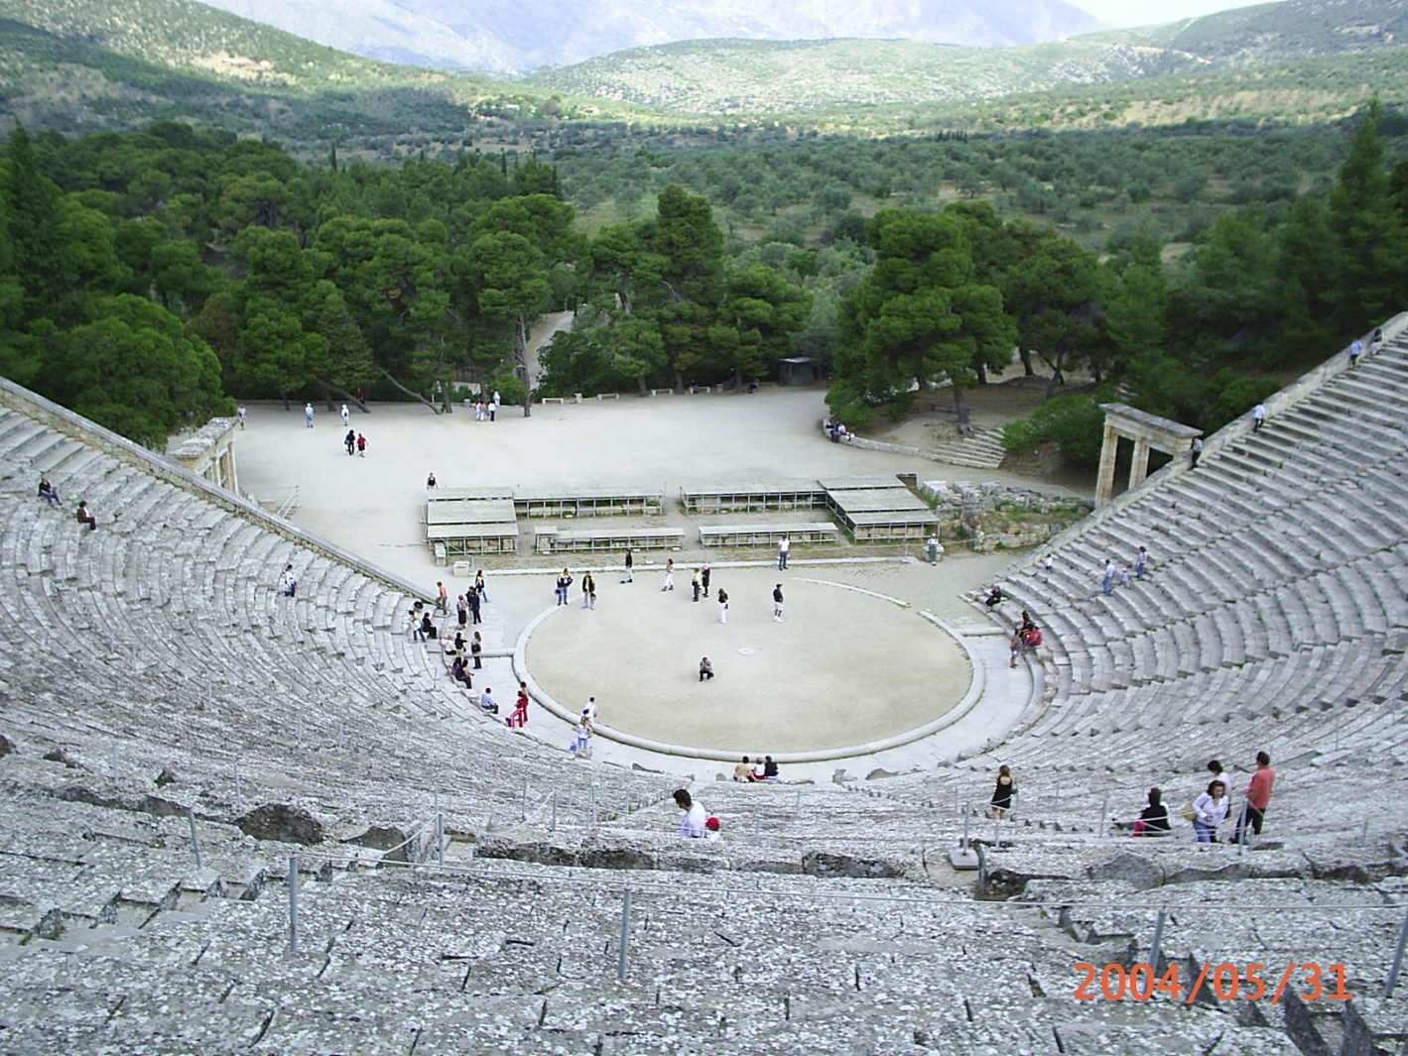
藥神劇場聲樂宏

Slide 23
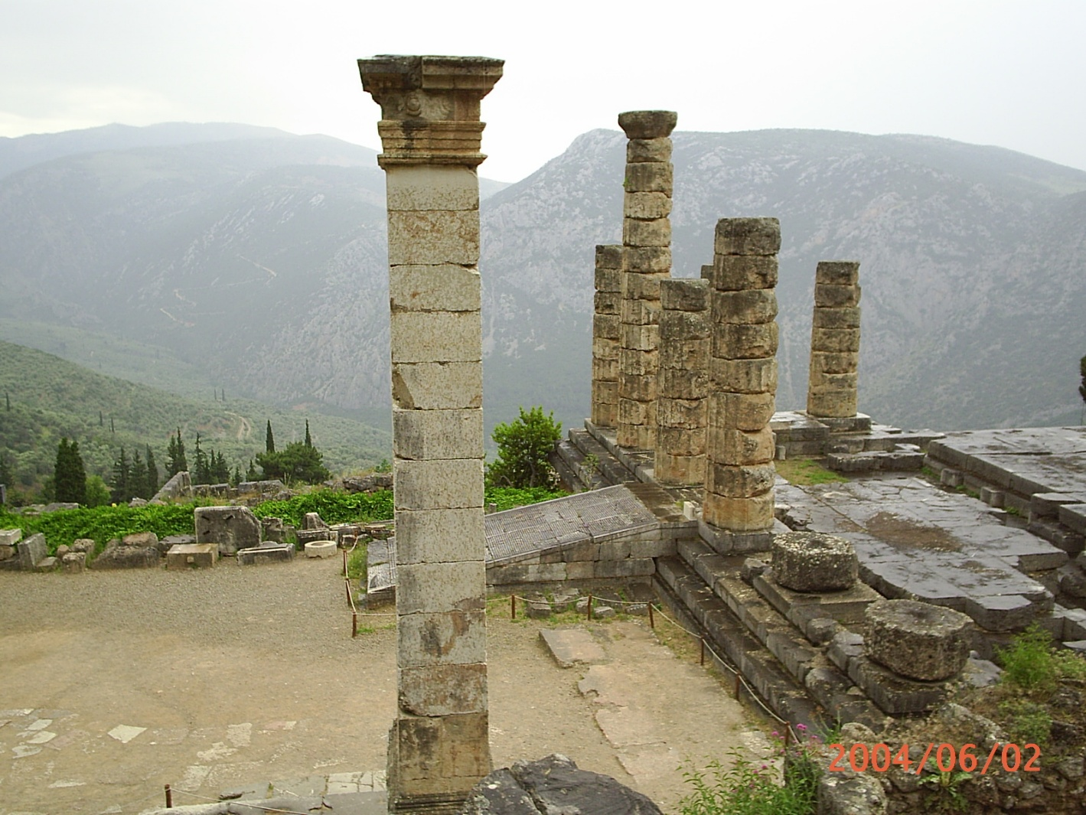
阿波羅殿殘高崗

Slide 24
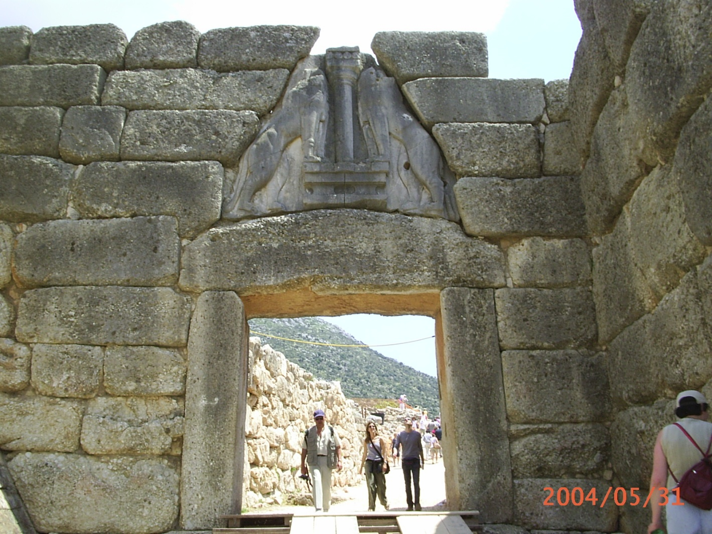
底比斯門古天下

Slide 25
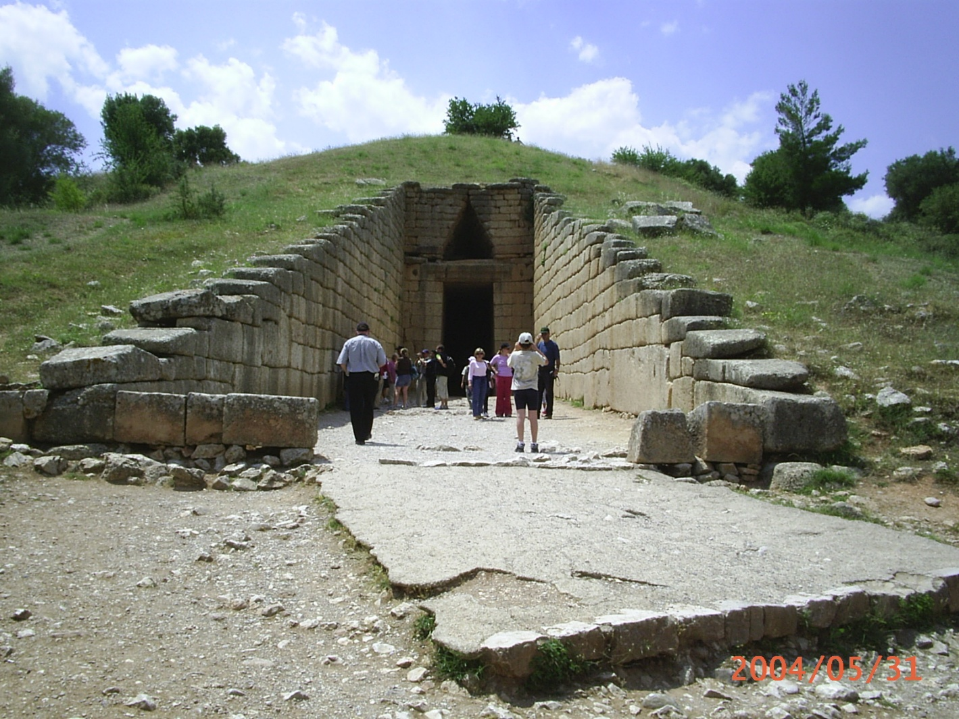
愛格曼儂永生窟

Slide 26
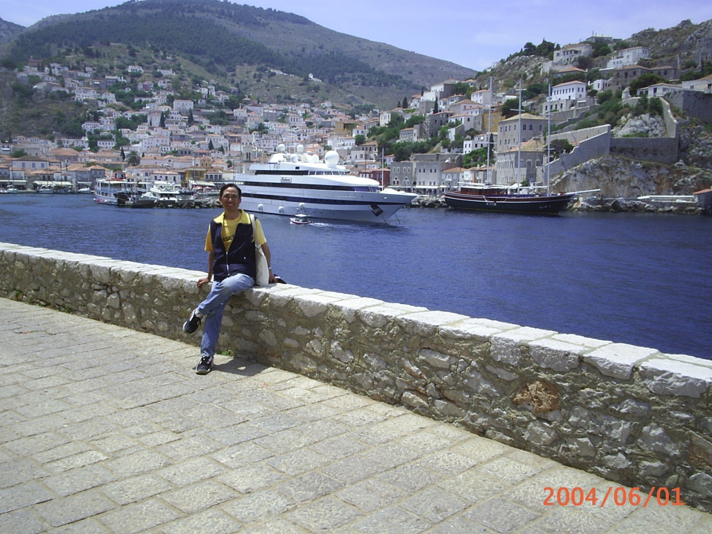
海天遊蹤覓仙境

Slide 27

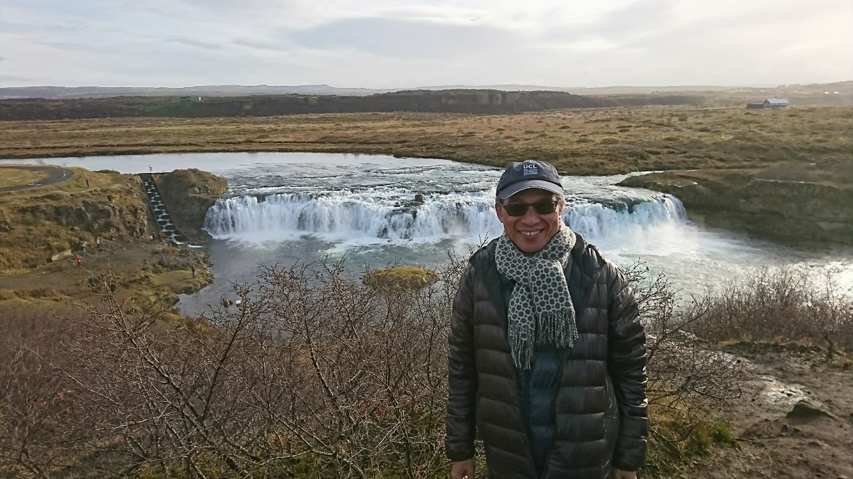
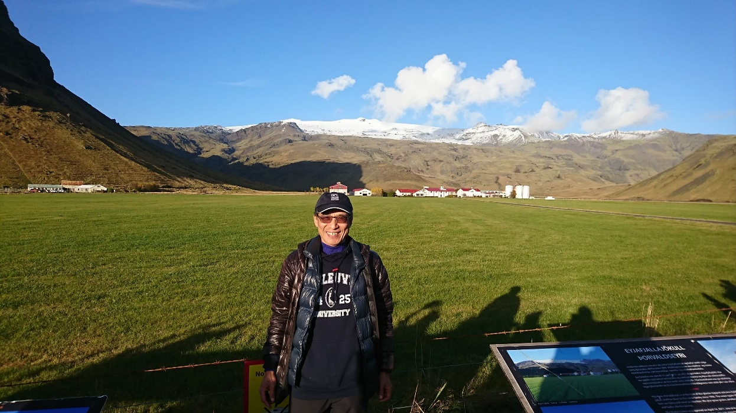
冰島深秋自然美景

Slide 28
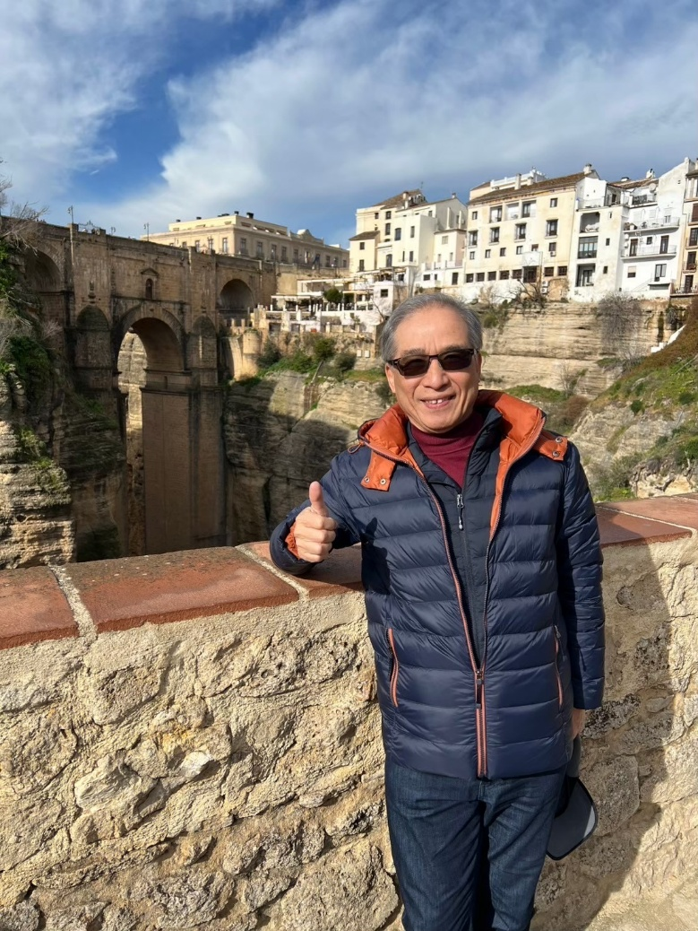
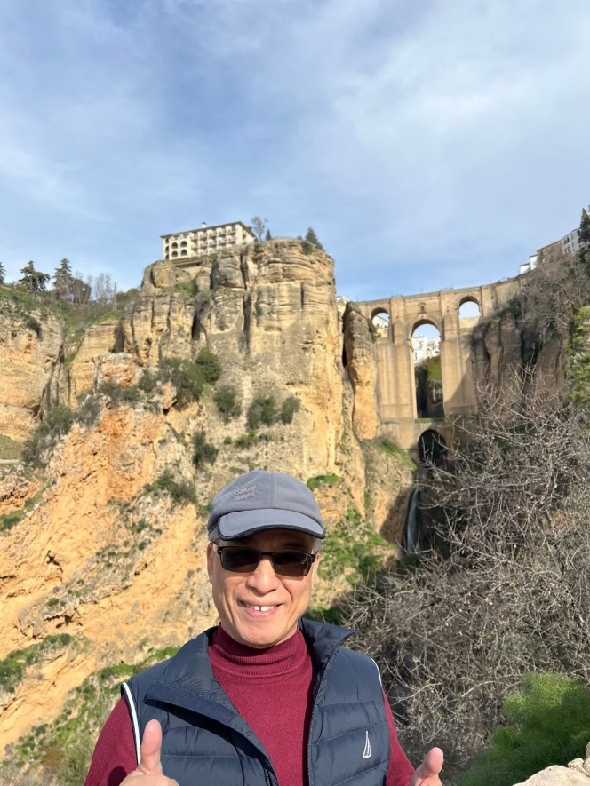
西班牙安達魯西亞隆達峽谷

Slide 29
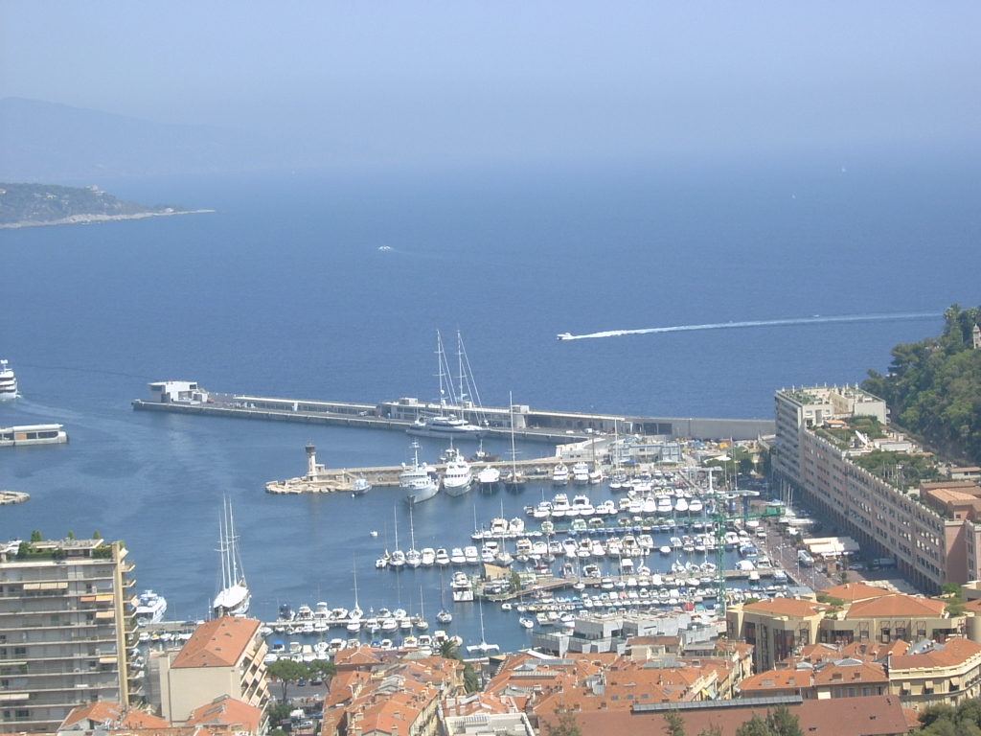
蔚藍海岸摩納哥

Slide 30
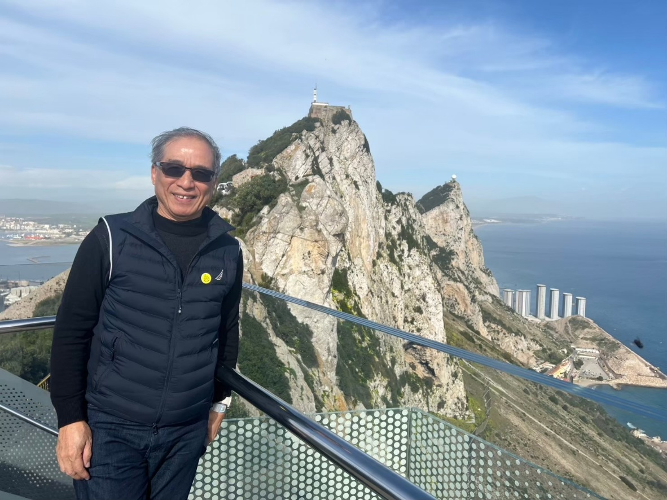
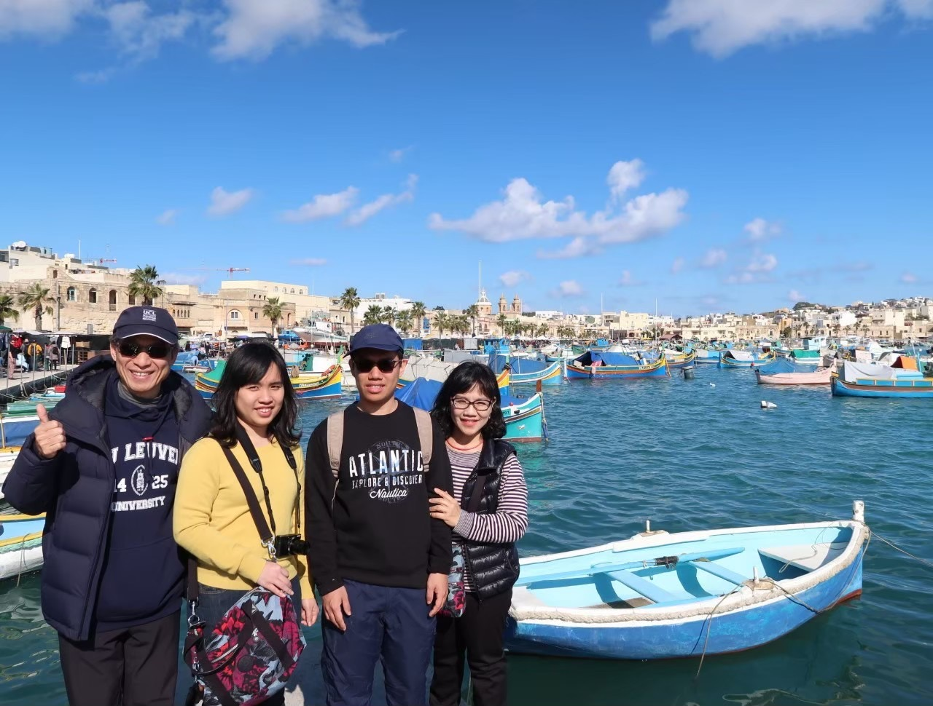
感謝 聆聽，敬請 賜教！

